Slide 1
授業用スライドについて
啓林館の授業用スライドには，DVD-ROMに収録している「シンプル版」に加えて，
Portalには関連するアニメーションや動画をスライド上で確認ができる「Portal限定版」を用意しています。
共通の特長について
・教科書に対応しています。また，授業プリントとも対応しています。
・より見やすいスライドになるように，１スライド当たりの情報量を整理して見やすくしました。
また，文字サイズを大きくしています。《NEW!》
・写真や図版などについても掲載数を増やしました。《NEW!》
シンプル版の特長について
Portal限定版について
・スライドショーのアニメーション機能など
は最低限
→カスタマイズしやすい構成
・関連するデジタルコンテンツはスライドの
ノート欄に記載
→スライドの容量を最低限
・DVD－ROM/Portalの２箇所に掲載
・重要語句をスライドのアニメーションにした形式
また，適宜，アニメーション機能を使用
→そのままでもご授業に使いやすい構成。
・関連するデジタルコンテンツはスライドに直接掲載。
→ネット環境が無い場所でも，スライドだけで使用
が可能
・Portalのみの掲載
本スライドはPortal限定版のサンプルです。
＊順次，google形式のコンテンツも対応予定です。

Slide 2

2部 1章 物質の変化
内容解説資料
p. 110~111
第2節 物質量(mol)_1
© 2026 KEIRINKAN ALL Rights Reserved.
/12
2

Slide 3

この節で学習する内容
原子や分子などが膨大にあるとき，どのように表すとよいだろうか。

Slide 4
A アボガドロ定数と物質量(p.110)
・化学反応に関わる粒子の数は膨大なので，物質の量的な関係を考えるときは，多数の粒子を一定数の集団として考えると便利である。
・6.02214076 × 10²³個の粒子の集団を1 molと定義する。
・molを単位記号として表した物質の量を物質量という。
6.02…×10²³に単位 /molをつけたものをアボガドロ定数N_{A}という。
＊ただし，計算式や計算問題ではアボガドロ定数は6.0×10²³ /molとして扱う。
Notes:
【デジタルコンテンツ】

Slide 5
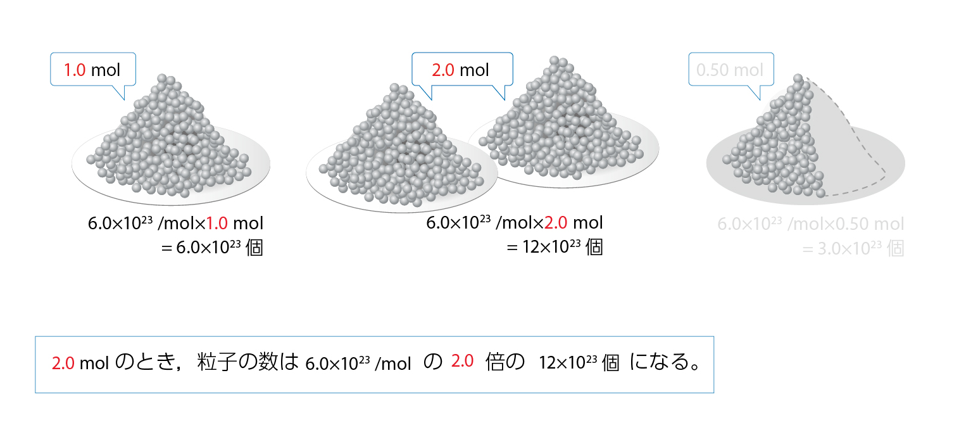
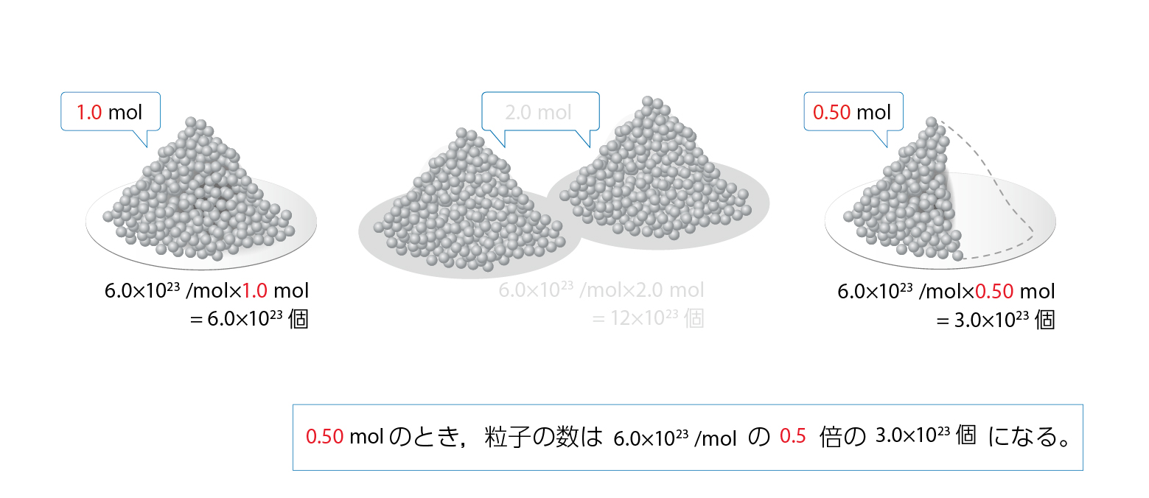
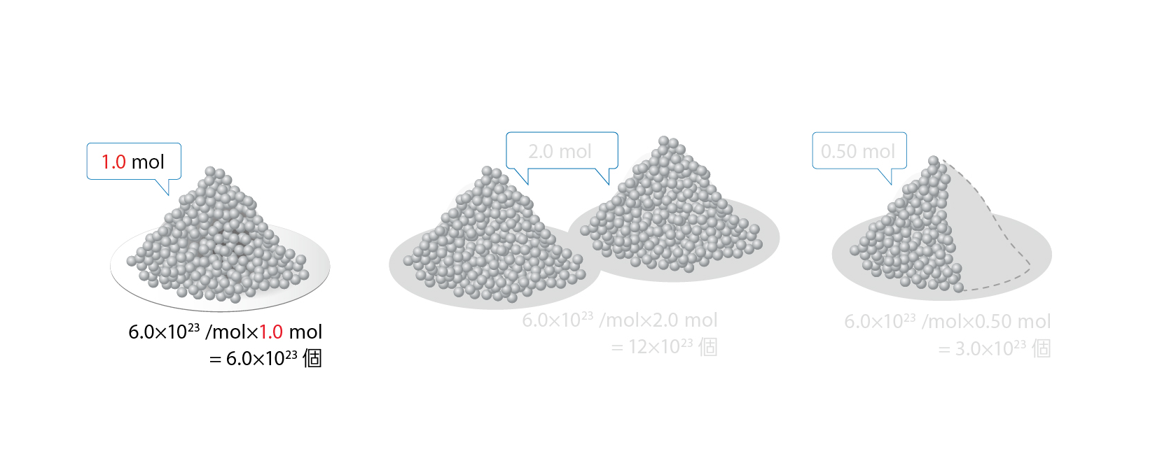
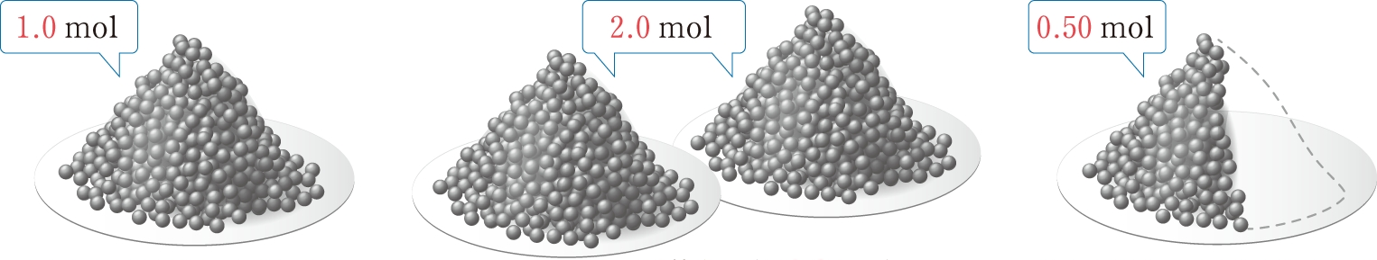
A アボガドロ定数と物質量(p.110)
1.0 mol
2.0 mol
0.50 mol
6.0×10²³ /mol×1.0 mol
= 6.0×10²³ 個
6.0×10²³ /mol×2.0 mol
= 12×10²³ 個
6.0×10²³ /mol×0.50 mol
= 3.0×10²³ 個
Notes:
【デジタルコンテンツ】

Slide 6




A アボガドロ定数と物質量(p.110)
物質量〔mol〕と粒子（原子・分子・イオン）の数の関係
粒子の数(個)
物質量〔mol〕=
アボガドロ定数N_{A} 〔/mol〕
粒子の数(個)
原子・分子イオンの数
$$x (個)$$
アボガドロ定数〔/mol〕
$$=$$
$$n 〔mol〕$$
$$\text{N}\text{A}\text{ 〔/}\text{mol}\text{〕}$$
6.02…×10²³/mol

Slide 7
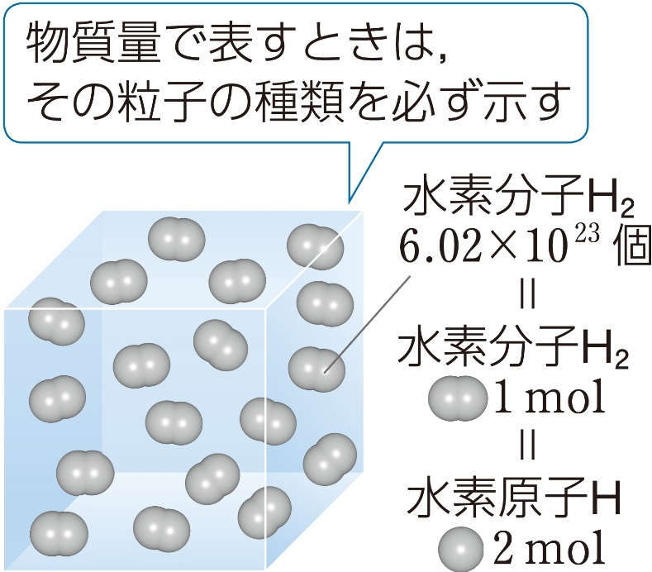
A アボガドロ定数と物質量(p.110)
・分子の数とそれに含まれる原子の数は必ずしも同じにはならない。
また，物質量も同様である。
（例）1個の水素分子H₂には，
2個の水素原子Hが含まれる。
1 molの水素分子H₂には，
2 molの水素原子Hが含まれる。
Notes:
【デジタルコンテンツ】

Slide 8
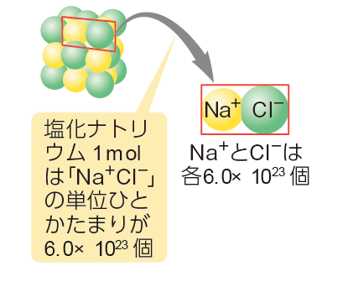
A アボガドロ定数と物質量(p.110)
・物質量を用いる場合には，着目する粒子の種類（原子，分子，イオンなど）を示す必要がある。
・また，塩化ナトリウムNaClのように組成式で表される物質では，分子式と同じように「Na＋1個，Cl⁻1個からなる1つの粒子」を仮定して，その粒子が6.02…×10²³個集まれば1 molであるとする。
Notes:
【デジタルコンテンツ】

Slide 9

A アボガドロ定数と物質量(p.111)
次の各問いに答えよ。アボガドロ定数を6.0×10²³/molとする。
⑴ 水H₂O 2.0 molに含まれる水分子の数は何個か。
⑵ 3.0×10²⁴個のアンモニア分子NH3の物質量は何 molか。
⑶ 硫酸H₂SO₄ 1.5 molに含まれる酸素原子Oの物質量は何 molか。

Slide 10
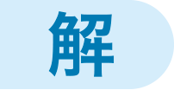

A アボガドロ定数と物質量(p.111)
次の各問いに答えよ。アボガドロ定数を6.0×10²³/molとする。
⑴ 水H₂O 2.0 molに含まれる水分子の数は何個か。
⑴6.0×10²³/mol×2.0 mol=1.2×10²⁴(個)
(1) 1.2×10²⁴(個)

Slide 11
A アボガドロ定数と物質量(p.111)
次の各問いに答えよ。アボガドロ定数を6.0×10²³/molとする。
⑵ 3.0×10²⁴個のアンモニア分子NH3の物質量は何 molか。
⑵ 3.0×10²⁴
6.0×10²³/mol
(2) 5.0 mol
=5.0 mol

Slide 12
A アボガドロ定数と物質量(p.111)
次の各問いに答えよ。アボガドロ定数を6.0×10²³/molとする。
⑶ 硫酸H₂SO₄ 1.5 molに含まれる酸素原子Oの物質量は何 molか。
⑶硫酸H₂SO₄ 1分子には，酸素原子Oが4つ含まれる。 よって，1.5 mol×4=6.0 mol
(3) 6.0 mol

